Slide 13
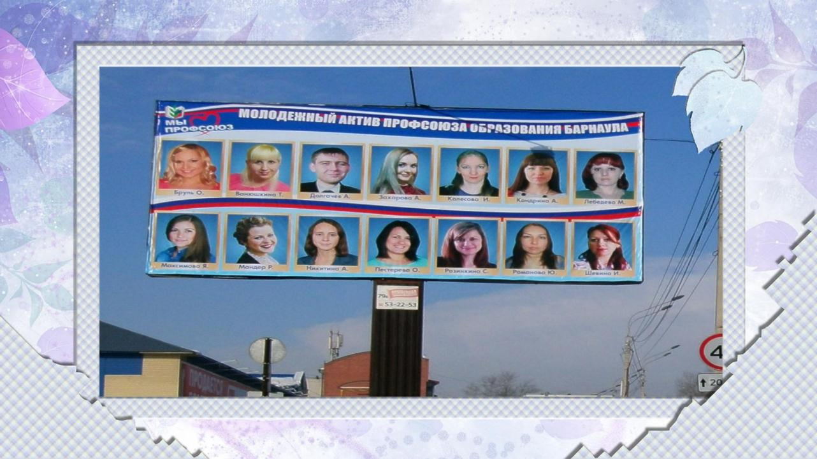

Slide 15
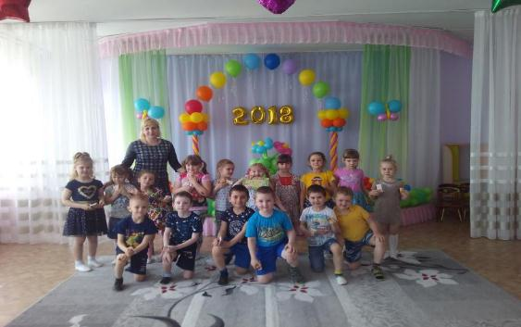
Знакомьтесь,
моя группа «Солнышко»!

